Slide 1
Решение систем линейных уравнений

Slide 2
Уравнение и его свойства
Определение
Уравнение – это равенство, содержащее одну или несколько переменных
ax=b
Линейное уравнение с
одной переменной
ax+by=c
Линейное уравнение с
двумя переменными
Свойства уравнений:
если в уравнении перенести слагаемое из одной части в другую, изменив его знак, то получится уравнение, равносильное данному
если обе части уравнения умножить или разделить на одно и то же отличное от нуля число, то получится уравнение, равносильное данному

Slide 3
Система уравнений и её решение
Определение
Системой двух линейных уравнений с двумя неизвестными называются два уравнения, объединенные фигурной скобкой.
Фигурная скобка означает, что эти уравнения должны быть решены одновременно.
В общем виде систему двух линейных уравнений с двумя неизвестными записывают так :
а1 х + b1 y = c1,
а2 х + b2 y = c2;
- Заданные числа, а х и у - неизвестные
а1 ,b1,c1 ,
а ,b2,c2
где

Slide 4
Решением системы уравнений с двумя переменными называется пара значений переменных, обращающая каждое уравнение системы в верное равенство
Решить систему уравнений - это значит найти все её решения или установить, что их нет

Slide 5




СПОСОБЫ РЕШЕНИЙ СИСТЕМ ЛИНЕЙНЫХ УРАВНЕНИЙ
Системы линейных уравнений
Способ
сложения
Способ
подстановки
Графический
способ

Slide 6
Способ подстановки (алгоритм)
Из какого-либо уравнения выразить одну переменную через другую
Подставить полученное выражение для переменной в другое уравнение и решить его
Сделать подстановку найденного значения переменной и вычислить значение второй переменной
Записать ответ: х=…; у=… .

Slide 7
СПОСОБ ПОДСТАНОВКИ
х+у=12
х-у=2
Выразим из любого уравнения системы одну переменную через другую х=у+2
Подставим получившееся выражение в другое уравнение (у+2)+у=12
Решим получившееся уравнение с одной переменной у=5
Найдем другую переменную х=7

Slide 8
Решение системы способом подстановки
Выразим у через х
Решим
уравнение
у=2х+4,
7х - у=1;
у=2х+4,
7х - (2х+4)=1;
у - 2х=4,
7х - у =1;
у=2х+4,
х=1;
Подставим
7х - 2х - 4 = 1;
Подставим
у=6,
х=1.
5х = 5;
х=1;
Ответ: (1; 6).

Slide 9
Решите систему уравнений:
у-2х=1,
6х-у=7;
у=1+2х,
6х-(1+2х)=7;
4х=8;
х=2,
у=5.
Ответ: (2; 5)
7х-3у=13,
х-2у=5;
х=5+2у,
7(5+2у)-3у=13;
11у=-22;
у=-2,
х=9.
Ответ: (9; -2)

Slide 10
Способ сложения (алгоритм)
Уравнять модули коэффициентов при какой-нибудь переменной
Сложить почленно уравнения системы
Составить новую систему: одно уравнение новое, другое - одно из старых
Решить новое уравнение и найти значение одной переменной
Подставить значение найденной переменной в старое уравнение и найти значение другой переменной
Записать ответ: х=…; у=… .

Slide 11
Решение системы способом сложения
Уравняем
модули
коэффи-
циентов
перед у
х=3,
7·3+2у=1;
Решим
уравнение
7х+2у=1,
17х+6у=-9;
||·(-3)
Сложим уравне-
ния почленно
х=3,
21+2у=1;
-21х-6у=-3,
17х+6у=-9;
+
____________
Решим
уравнение
х=3,
2у=-20;
- 4х = - 12,
7х+2у=1;
х=3,
у=-10.
х=3,
7х+2у=1;
Подставим
Ответ: (3; - 10)

Slide 12
• Дома:
696 697

Slide 13
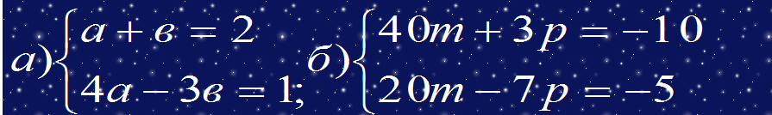
РЕШИТЕ:

Slide 14

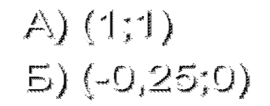
ПРОВЕРИМ ОТВЕТ:

Slide 15
1. Решите систему уравнений способом сложения.
Домашнее задание:
х + у = 3,
2х - у = 3.
х – у = - 1,
2х + у = 4.
2. Решите систему уравнений способом подстановки.
2 х + у = 2,
4х -3 у = 24.
3х +2 у = 6,
2х - у = 1.

